Slide 2
DĚJEPIS = HISTORIE

Slide 3
HISTORIE
je věda, která se zabývá vývojem lidské společnosti (= dějinami) od vzniku člověka až po současnost
o dějinách se dozvídáme studiem PRAMENŮ
prameny jsou zdroje informací o minulosti - pozůstatky člověka a jeho činností a výtvorů, dokumenty doby (umělecká díla)

Slide 4
dělení pramenů:
a) hmotné – vykopávky = nálezy předmětů lidských kultur; uchováváme je hlavně v muzeích, galeriích, skanzenech
b) písemné – písemné dokumenty; skladujeme je v archivech, knihovnách
c) tradiční – mýty, pověsti, písně
d) obrazové – mapy, kresby; jsou uloženy v archivech, knihovnách, galeriích
e) zvukové a vizuální

Slide 5
kvůli velkému množství informací o minulosti vznikly specializované historické vědy – pomocné vědy historické:
a) archeologie
b) antropologie – nauka o původu a vývoji člověka
c) metrologie – nauka o mírách a váhách
d) chronologie – nauka o způsobech měření času
e) paleografie – nauka o písmu

Slide 6
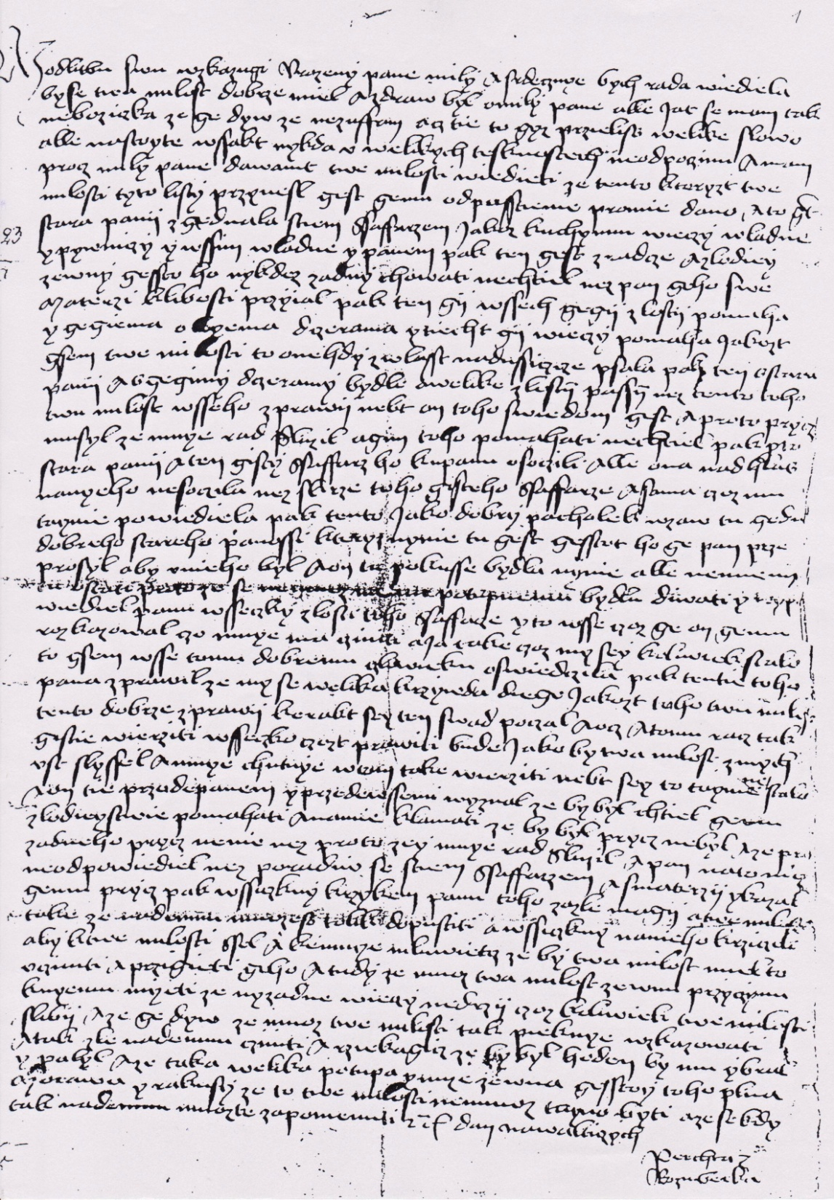
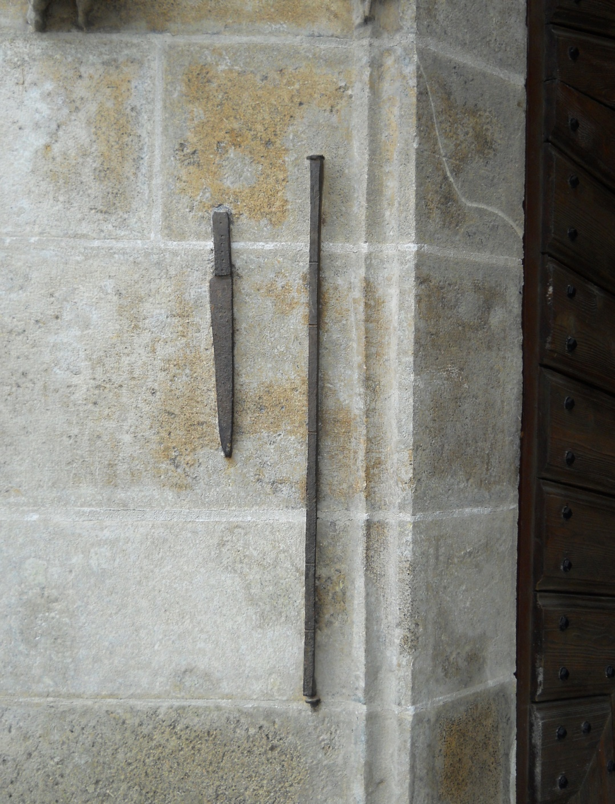
text z 15. století
závazné míry na bratislavské radnici

Slide 7
f) heraldika – nauka o znacích (erbech)
g) sfragistika – nauka o pečetích
h) genealogie – nauka o rodových vztazích
i) numismatika – nauka o platidlech
j) kodikologie – nauka o literárních kodexech (rukopisných knihách)
k) epigrafika – nauka o nápisech
l) diplomatika – nauka o úředních písemnostech
m) demografie – nauka o obyvatelstvu (natalita, mortalita, přírůstek, úbytek, migrace…)

Slide 8
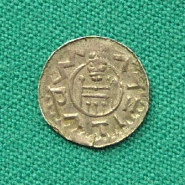
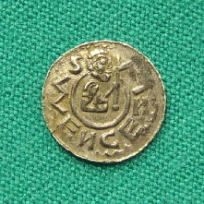

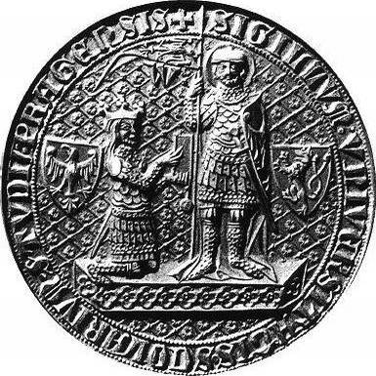
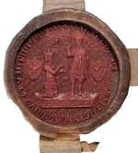
denár Vratislava II.
pečeť Univerzity Karlovy
znak rodu Pernštejnů

Slide 9
PERIODIZACE DĚJIN
podmínkou správné orientace v dějinách je jasný způsob „počítání“ času (tzv. periodizace) – v současné době používáme křesťanský letopočet
PRAVĚK – od nejstarších dob do výskytu písemných pramenů, nejdelší úsek dějin
2-3 mil. let PK – 4. tis. PK (Asie x Evropa)
STAROVĚK – do pádu západořímské říše
4. tis. PK – 476 NL

Slide 10
STŘEDOVĚK - do objevení Ameriky
A RANÝ NOVOVĚK – končí nástupem moderní vědy a techniky, vznikem prvních občanských společností, popřípadě 30letou válkou
5. st. – 15. st. nebo pol. 17. st.
NOVOVĚK – do 1. světové války
2. pol. 17. st. - 1914
NEJNOVĚJŠÍ DĚJINY – dodnes
1914 - 2012

Slide 11
VZNIK A VÝVOJ ČLOVĚKA
existují dvě teorie o vzniku člověka:
a) teorie stvoření – Bible
b) vývojová (evoluční) teorie – Charles Darwin
člověk je poslední a zatím nejvyšší stupeň ve vývoji živé přírody na Zemi
antropogeneze – proces vzniku a vývoje člověka, který trval miliony let
hominizace – proces „polidštění“, který trval asi 2 miliony let

Slide 12
proces hominizace:
napřimování postavy, chůze po zadních končetinách
vývoj ruky
ústup zvířecích rysů obličeje (nadočnicové oblouky, vysunutá brada…)
růst objemu mozku
vznik řeči – nástroj lidské komunikace
sapientace – rozvoj mozku, myšlení, psychiky, společenského způsobu života

Slide 13
POUŽITÉ ZDROJE
ČORNEJ, Petr a kol. Dějepis pro střední odborné školy. Praha: SPN, 2006, ISBN 80-7235-194-X.
MIREKK. Wikipedia [online]. [cit. 7.1.2013]. Dostupný na WWW: http://cs.wikipedia.org/wiki/Soubor:Pe%C4%8De%C5%A5_Univerzity_Karlovy_v_Praze.jpg
KAMALANAND. Wikimedia Commons [online]. [cit. 7.1.2013]. Dostupný na WWW: http://commons.wikimedia.org/wiki/File:Charles-University-seal.jpg?uselang=csiki/Soubor:Pe%C4%8De%C5%A5_Univerzity_Karlovy_v_Praze.jpg
STEHULE. Wikipedia [online]. [cit. 7.1.2013]. Dostupný na WWW: http://cs.wikipedia.org/wiki/Soubor:Den%C3%A1r_Vratislav_II-B.jpg
STEHULE. Wikipedia [online]. [cit. 7.1.2013]. Dostupný na WWW: http://cs.wikipedia.org/wiki/Soubor:Den%C3%A1r_Vratislav_II-A.jpg
LOUDA, Jiří. Wikipedia [online]. [cit. 7.1.2013]. Dostupný na WWW: http://cs.wikipedia.org/wiki/Soubor:Pernstejn12.gif
ostatní obrazový materiál pochází z archivu autorky

